Slide 1

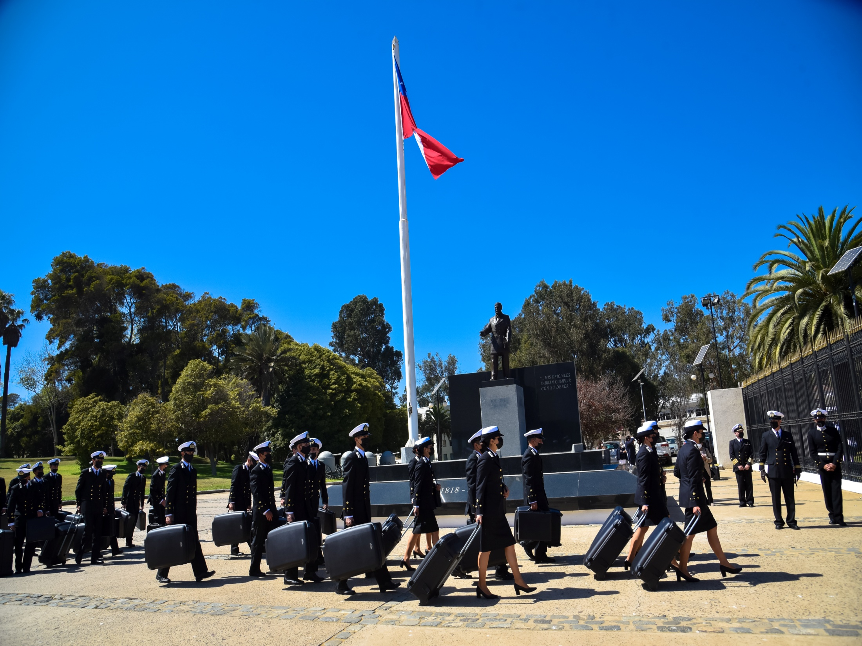
Yo en la Escuela Naval
Cadete Alicia Fuentes González
Curso: 1°Daga

Slide 2
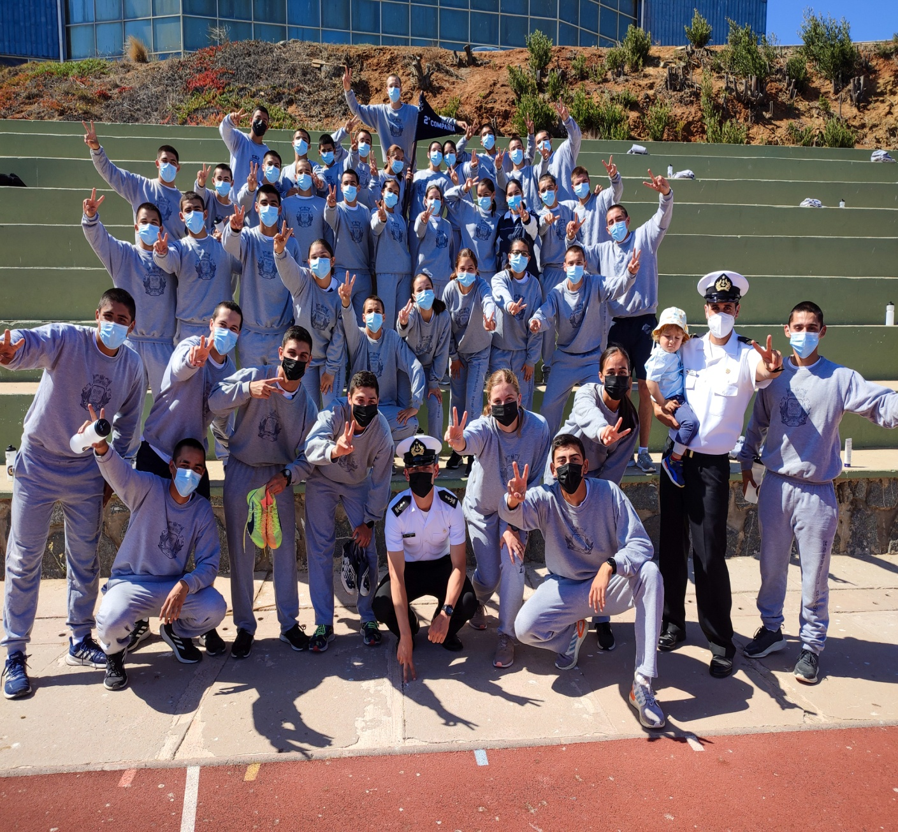
Momentos para compartir
En la escuela, durante el periodo de reclutas se dio mucho la oportunidad de poder convivir con otras personas, conocer sus historias de vida y motivaciones, tanto con el deporte y otros intereses.

Slide 3
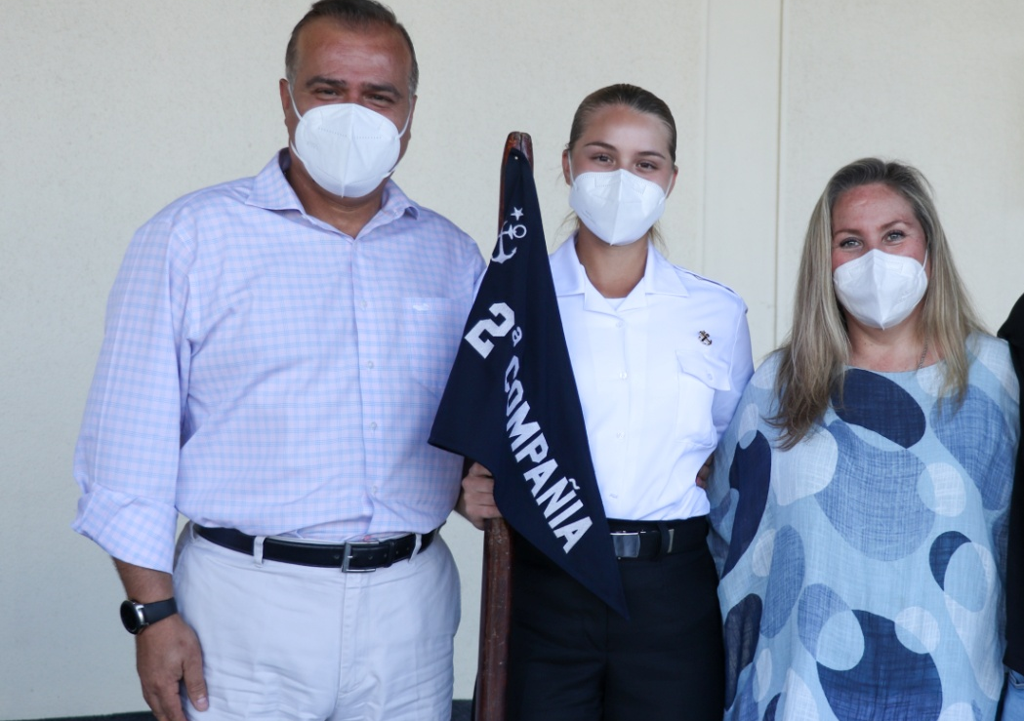
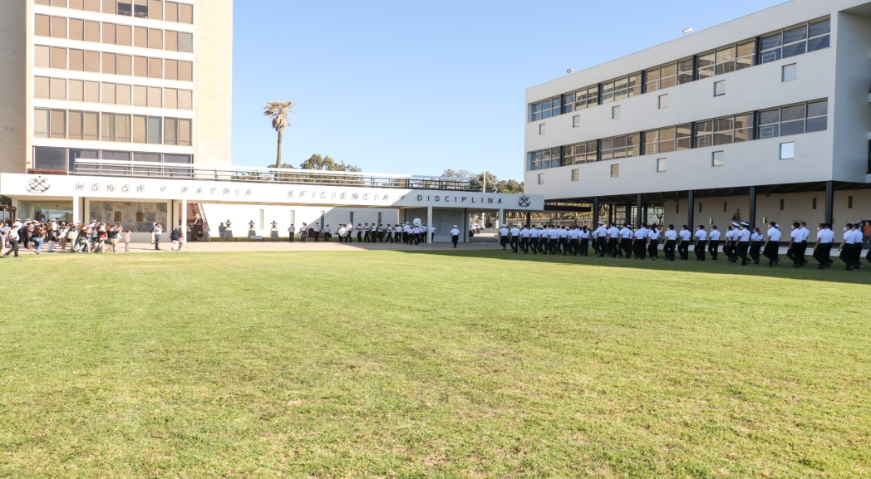
Reencuentros
Durante el periodo de reclutas también se dio la instancia para poder reencontrarse con nuestros seres queridos, contarles de nuestras experiencias y como nos sentimos al respecto.

